Slide 1
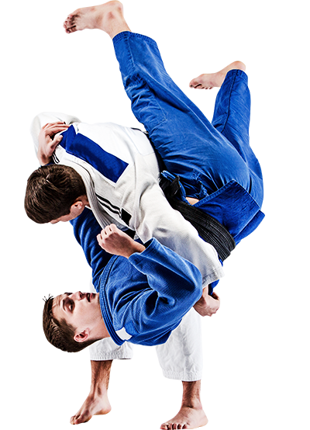
Lahden Judoseura U13/15 Junnut 2019
Ohjelma kevät 2019:
28.- 30.12.2018 U13/15 Winter Camp Pajulahti
5.1. Willimies-leiri Lappeenranta
19.1. Salikisat Lahti
26.1. Samurai Cup 1 (U15) Tampere
2.2. Opetusharjoitus, Suomen Valmentajat Pajulahti
9.2. Tallinna Judo Cup Tallinna
23.2. Tehostamispäivä Pajulahti
15. -17.3. Itä Judo leiri Kerimäki
23.- 24.3. Jigotai Spring Camp Jyväskylä
20.4. Tehostamispäivä Tampere
27.- 28.4. HML shiai + leiri Hämeenlinna
4.5. E-S aluemestaruus, avoimet Porvoo
.5 Tehostamispäivä Nummela
26.5. Joukkue Wekara Vantaa
Harjoitusajat:
Ti 17.45-19.30 Judo (Randori) Pajulahti
Ke (Vaihtoehdot) 20.0 -21.00 Telinevoimistelu Mustankallio
17.00-18.45 Judo + fysiikka Kamppis
18.30-20.00 Judo Orimattila
Pe 17.30-19.00 Judo (Tekniikka + randori) Kamppis
Su 10.00-12.00 Fysiikka + judo Kamppis
Tavoitteena osallistua keskittyneesti viikoittain U13 kolmeen harjoitukseen ja U15 kaikkiin.
Lisäksi omatoimista liikuntaa vähintään 5 h viikossa ; pallopelit, hiihto, luistelu, uinti, jne. Tai joku muu laji judon lisäksi ohjattuna, mutta silti omatoimista liikuntaa vähintään 2 h viikossa.
Terveisin opet Manne, Ari, Karri, Satu

